Slide 1
갈
갈래말래
WEEKLY REPORT
여행 추천을
내 여행 코스로 만드는 서비스
추천
→ 선택
→ 나만의 코스
이번 주 개발 내용 | 2026. 09. 03
사진 리뷰도 함께

Slide 2
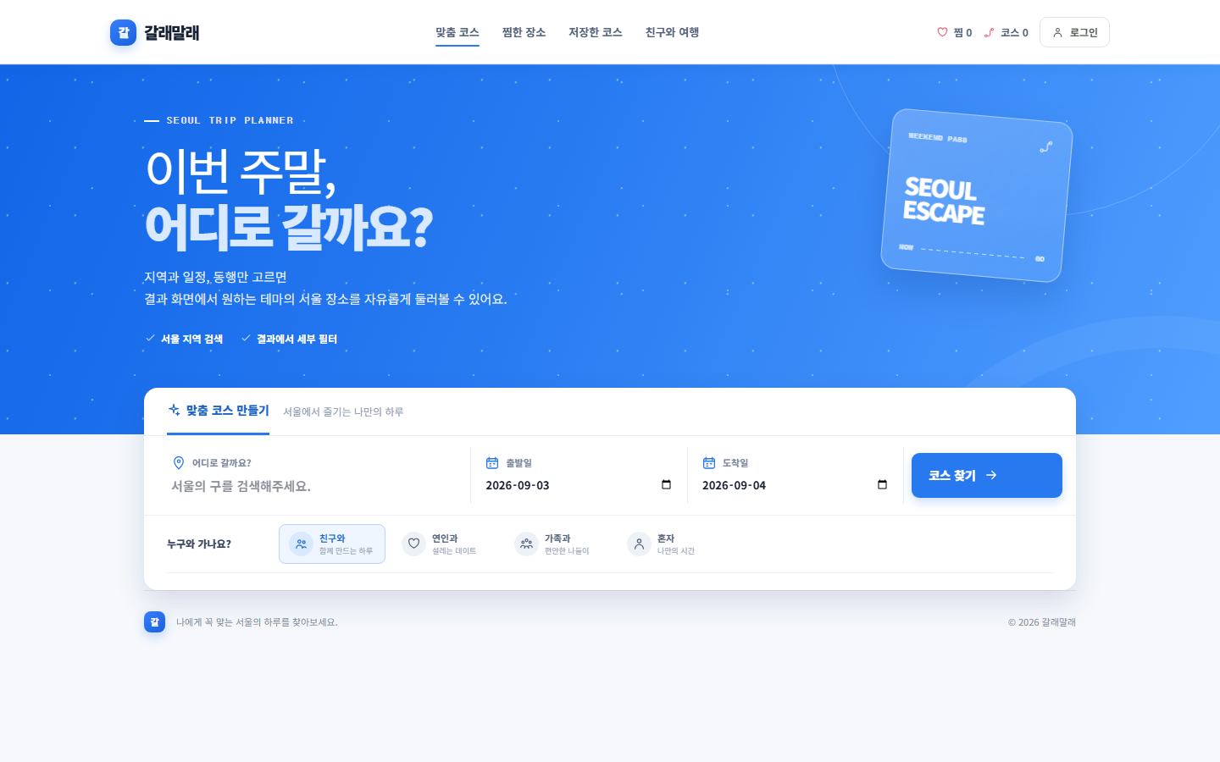
01 서비스 소개
갈래말래는 어떤 서비스인가요?
서울 여행 장소를 추천받고, 마음에 드는 곳만 골라 나만의 여행 코스를 만드는 웹 서비스입니다.
1. 장소 추천
지역, 날짜, 누구와 가는지에 맞춰
여행 장소를 보여줍니다.
2. 코스 만들기
마음에 드는 장소를 추가하고
순서와 설명을 직접 바꿉니다.
3. 경험 남기기
사진과 함께 리뷰를 쓰고
내가 쓴 리뷰도 관리합니다.
갈래말래 | 주간 개발 발표
2 / 8

Slide 3
02 지난주 작업
서비스가 기본적으로 동작하는 뼈대를 만들었습니다
회원별 정보와 여행 데이터를 저장하고, 실제 인터넷에서 사용할 수 있도록 배포했습니다.
로그인한 사람별 데이터
추천 장소 화면
웹사이트 공개
• 찜한 장소를 사람마다 따로 저장
• 여행 코스도 내 계정에 저장
• 내가 쓴 리뷰만 수정·삭제 가능
• 지도에서 장소 위치 확인
• 장소별 사진·설명·리뷰 표시
• 원하는 장소를 찜하기
• Vercel: 웹 화면을 올리는 곳
• Render: 요청을 처리하는 서버
• PostgreSQL: 데이터를 저장하는 곳
한 줄 정리: “추천만 보는 화면”에서 “직접 사용할 수 있는 서비스”로 발전했습니다.
갈래말래 | 주간 개발 발표
3 / 8

Slide 4
03 이번 주 작업
추천 장소로 나만의 여행 코스를 직접 만들 수 있습니다
자동으로 추천만 받는 것이 아니라, 사용자가 원하는 여행 계획으로 바꿀 수 있게 했습니다.
1
2
3
4
직접 짜기 누르기
장소 추가·제거
순서·설명 바꾸기
완료 후 저장
추천 장소 카드 위에서
코스 편집을 시작합니다.
원하는 장소는 더하고
필요 없는 장소는 뺍니다.
방문 순서와 코스 설명을
내 계획에 맞게 고칩니다.
완료를 누르면 저장되고
일반 보기 화면으로 돌아갑니다.
수정 중에는 “완료”와 “취소” 버튼을 보여줘서, 저장 여부를 쉽게 알 수 있습니다.
갈래말래 | 주간 개발 발표
4 / 8

Slide 5
04 이번 주 작업
사진 리뷰는 자세히 보고, 추천 카드는 가볍게 봅니다
리뷰가 길어도 장소 카드가 너무 커지지 않도록 화면을 나누었습니다.
리뷰 작성
추천 카드에서는 미리보기
전체 리뷰는 따로 보기
• 별점, 글, 사진을 함께 올림
• 올린 사진은 리뷰와 같이 저장
• 작성 후에도 내 리뷰에서 수정·삭제 가능
• 긴 리뷰는 몇 줄만 보여줌
• 카드 높이를 일정하게 유지
• PC에서는 카드 2개씩 보기
• 리뷰를 누르면 전체 글 확인
• 긴 글과 사진은 스크롤해서 보기
• 휴대폰 화면도 너무 길어지지 않음
핵심: 목록은 빠르게 보고, 궁금한 리뷰만 눌러서 자세히 봅니다.
갈래말래 | 주간 개발 발표
5 / 8

Slide 6
05 이번 주 작업
현재 위치를 이용해 장소까지의 거리를 바로 보여줍니다
휴대폰이나 컴퓨터의 GPS 권한을 허용하면, 내 위치가 바뀔 때 거리도 함께 바뀝니다.
1
2
3
내 휴대폰 GPS
거리 계산
여행 코스 카드
현재 위치
위치가 바뀌면 자동 갱신
현재 위치와 장소 좌표를 비교
예: 1.24km
각 장소까지
실시간 거리 표시
※ 지도 위 두 지점 사이의 직선거리 기준입니다.
갈래말래 | 주간 개발 발표
6 / 8

Slide 7
06 문제 해결
사용 중 불편했던 부분을 고쳤습니다
오류가 나도 화면이 갑자기 비거나, 글 때문에 카드가 끝없이 길어지지 않게 했습니다.
추천 장소가 안 보임
서버가 잠깐 늦게 켜질 수 있음
기존 목록을 유지하고 자동으로 다시 연결
불편했던 점
이유
해결 방법
리뷰 때문에 카드가 커짐
긴 리뷰 글이 카드 안에 모두 표시됨
미리보기만 표시하고 전체 글은 따로 보기
불편했던 점
이유
해결 방법
프로필 메뉴가 가려짐
다른 화면 요소가 메뉴 위에 표시됨
메뉴가 항상 위에 보이도록 화면 순서 수정
불편했던 점
이유
해결 방법
확인 완료: 웹사이트 화면 빌드 성공 · 서버 상태 확인 주소에서 정상 응답
갈래말래 | 주간 개발 발표
7 / 8

Slide 8
07 서비스 구조와 다음 목표
화면, 서버, 데이터 저장소가
서로 역할을 나눠서 동작합니다
사용자
Vercel
Render
PostgreSQL
휴대폰·컴퓨터에서
여행 장소를 확인
웹 화면을
보여주는 곳
요청을 처리하는
서버
리뷰·코스를
저장하는 곳
다음 목표: 실제 사용자가 코스를 만들고 리뷰를 쓸 때 불편한 점을 확인해 계속 개선하기
감사합니다

